Slide 1
Uma Jornada ao Futuro dos Micro-serviços de Mídia
Washington Cabral
Client Technology Advisor
Media & Entertainment
wcabral@br.ibm.com

Slide 2


”Video streaming vai dominar 45% de todo tráfego de dados, gerando grandes desafios para gerenciar picos de demanda.”
”As expectativas da audiência crescem constantementa medida que ganham total controle sobre qual conteúdo assistir e qual device usar e onde usar.”
”A indústria de mídia e entretenimento está adotando cloud.
”Serviços de stream estão tirando investimento das TVs lineares tradicionais.”
Captain Obvious© by Hotels.com

Slide 3






Novos modelos efêmeros de geração de renda
Sem limite de distribuição geográfica
Resiliência inerente
Elasticidade inerente
Liberdade para escolher o fornecedor
Modelos financeiros ao nível do minuto

Slide 4


Slide 5
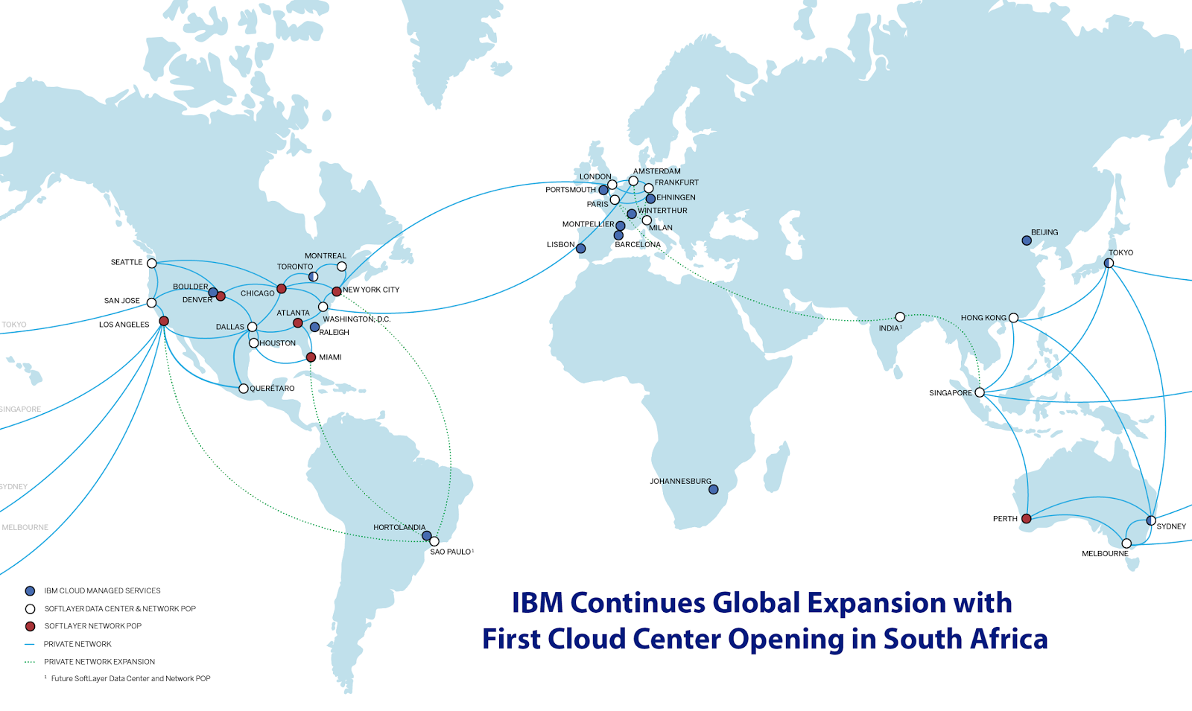

Slide 6




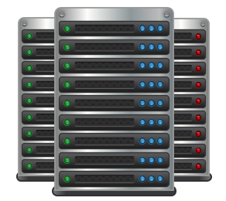
Serverless
Aplicações orientadas a eventos, poliglotas e distribuidas em um ambiente ”sem servidor”
Runtimes
Nodes computacionais ”a la carte” conforme a necessidade da sua aplicação e prontos para começar a desenvolver.
Containers
Aplicações encapsuladas em containers de alta portabilidade e sem a necessidade de gerenciar sistema operacional.
Virtual Machines
Flexibilidade e controle sobre o ambiente utilizando máquinas virtuais.
Bare Metal
Controle total sobre todas as camadas. Flexibilidade para levar sistemas legados para a nuvem.
Agilidade e facilidade
Controle total sobre o stack

Slide 7
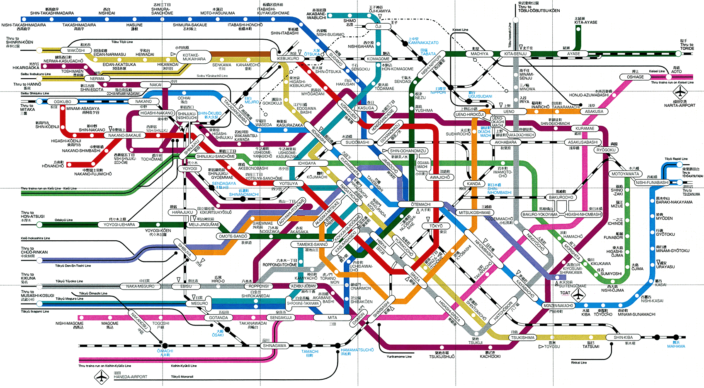

Slide 8
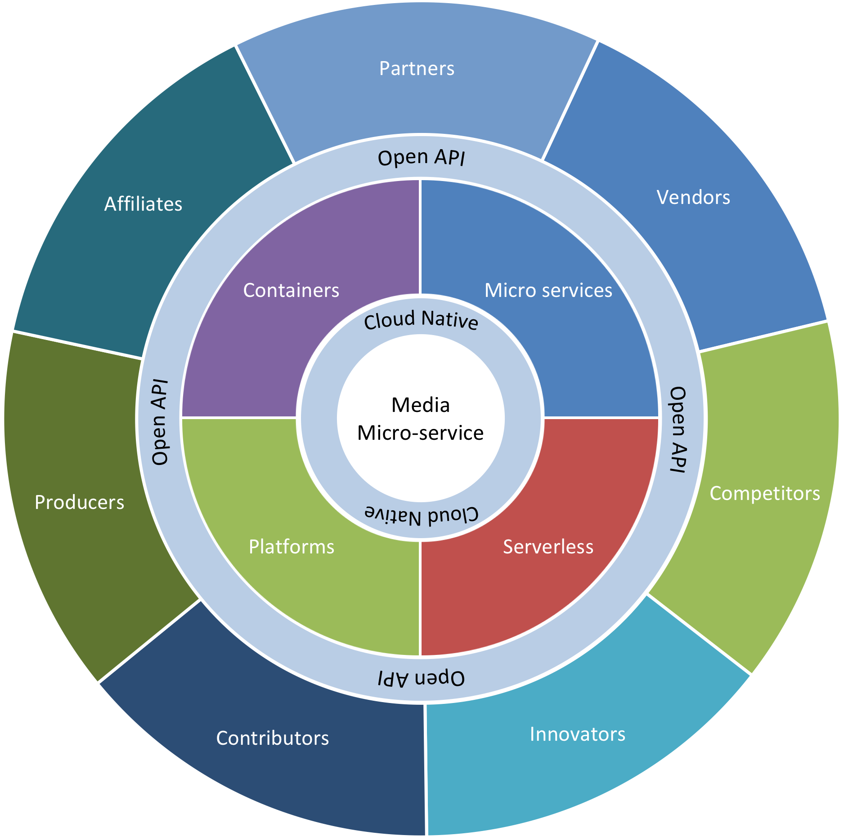
SERVERLESS
CLOUD-NATIVE
MEDIA MICRO-SERVICES
MEDIA SERVICE
CLOUD-NATIVE
MICRO-SERVICES
CONTAINERS
OPEN API
CN PLATFORM

Slide 9
Pipeline Manager
Transcoder
Queue manager
Virtual Machine
Media moving
Business rules
Profile
Media processing engine
CLOUD INFRASTRUCTURE

Slide 10
Media Transcoding Service
Queue manager
Container
Media moving
Business rules
Profile
Media processing engine
CLOUD INFRASTRUCTURE

Slide 11


1080p
3Mbps
720p
2Mbps
1080p
3Mbps
480p
1Mbps
360p
900Kbps
240p
400Kbps

Slide 12
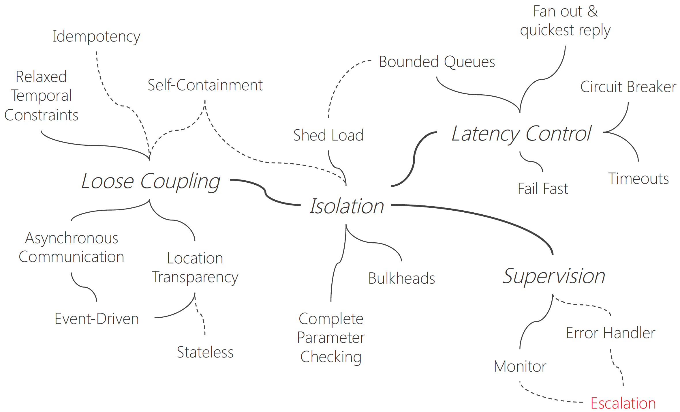
Fonte: Patterns of Resilience - Uwe Friedrichsen - http://slideshare.net/ufried

Slide 13
Mas será uma jornada que vai vale a pena. A medida que alcançarmos esse novo modelo:
As barreiras existentes para desenvolvimento de novos modelos de negócios serão rompidas.
Não haverá limite geográfico que não poderá ser alcançado.
Será mas simples desenvolver modelos financeiros granulares ao nível do minuto de conteúdo produzido.
Não haverá mais a necessidade de grandes investimentos em um número limitado de fornecedores.

Slide 14


OBRIGADO!
SERVERLESS
CLOUD-NATIVE
MEDIA MICRO-SERVICES
MEDIA SERVICE
CLOUD-NATIVE
MICRO-SERVICES
CONTAINERS
OPEN API
CN PLATFORM
/WasCabral/cloud-native-media
http://cloud-native-media.

